Slide 1
Учебный мини-проект
"Поэтика числа "пи"
Авторы презентации:
Гейдаров Салам,
Войков Никита,
Аяпов Валера.

Slide 2
Запомним и отличим!
окружность
Центр
круг
Радиус (r)
Диаметр (d)

Slide 3



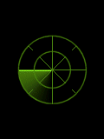
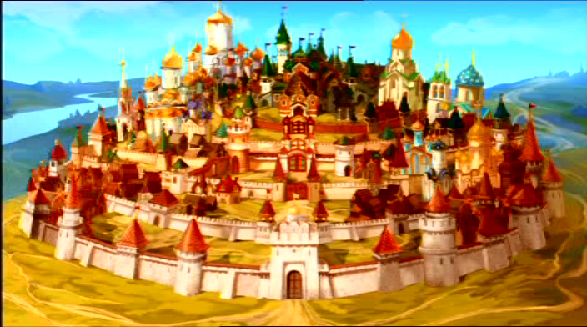



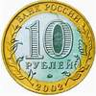
Круги и окружности

Slide 4
Длина окружности
Представим, что мы разрезаем окружность
и «распрямляем» ее в нить.
Длина получившегося в этом случае отрезка
и есть длина окружности.
Длина окружности обозначается буквой C.

Slide 5
Какое длинное число!..
1.Измерим длину окружности
2.Измерим диаметр окружности
3.Найдем отношение длины окружности к
диаметру
3, 141592653589793238462643...

Slide 6
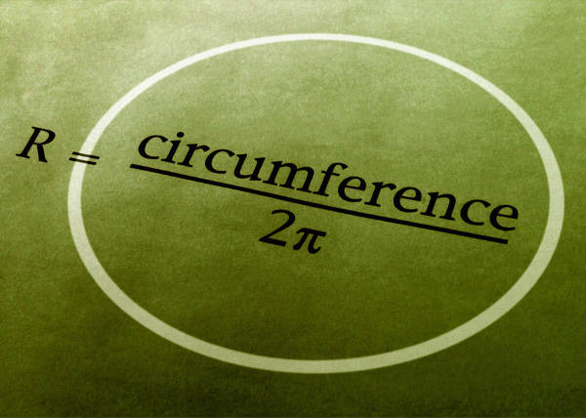
Число "пи"
3, 141592653589793238462643...
π
≈ 3, 14

Slide 7
Поэзия логических идей
Чистая математика находится в постоянном движении и выражена в поэзии логических идей…
И стихотворение и уравнение являются деталями от одного производного. Они берут нас за душу и позволяют нам развиваться.
Математика и поэзия не являются истинами, которые ждут, чтобы их обнаружили в конце объемной таблицы, они являются искусственными языками, которые расширяют наши горизонты понимания.
А. Энштейн

Slide 8
Как прочитать книгу Вселенной
Галилей сказал: "Вся философия написана в этой великой книге – я подразумеваю Вселенную – которая непрерывно открыта для нашего пристального взгляда, но она не может быть усвоена, если мы не научимся постигать ее в большем объеме, как и ее язык, который способен преобразить сущность всего находящегося вокруг нас. Все это написано на языке математики …"

Slide 9
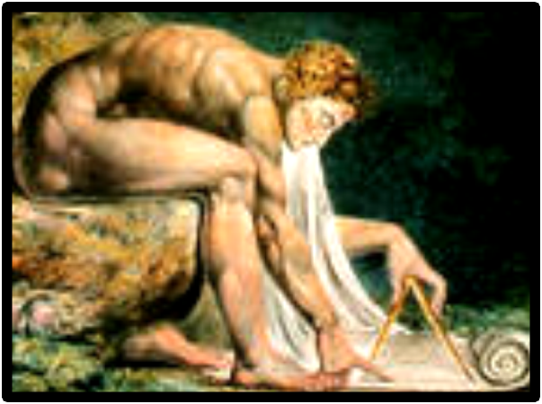
Ньютон перед океаном истины.
Ньютон не видел в своей работе ответа на то, что он смог прочесть великую книгу Вселенной, при этом описывая себя "как мальчика, играющего на берегу, который откладывает поближе… более симпатичные раковины до тех пор, пока большой океан истины не выложит все до единой перед ним". А ведь одухотворенный портрет Ньютона нарисовал знаменитый поэт и художник Уильям Блейк.
Уильям Блейк
«Портрет Ньютона»

Slide 10
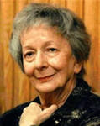
Поэзия числа «Пи»
Для Нобелевского лауреата, поэтессы Виславы Шимборски, бесконечная слава вселенной меркнет в бесконечности числа «Пи»: "Основа и начало - словно хвост мыши, а хвост кометы - словно свиной хвостик! Насколько слаб луч звезды по сравнению с числом «Пи», всегда продвигающимся и проталкивающим вперед неповоротливую вечность, чтобы все продолжалось вновь и вновь".
Вислава Шимборски говорит нам, что число  "не заканчивается пределами листа бумаги". И все же число «Пи» может быть отлично выражено изображением круга на листе. А между простым кругом и бесконечностью числа «Пи», мы находим правду о поэзии и математике. Оказывается, у поэзии и математики есть много тем, для того чтобы сплетаться воедино.
Вислава Шимборска,
поэтесса

Slide 11
Как запомнить число число π
Число Пи - это отношение длины окружности к ее диаметру, оно выражается бесконечной десятичной дробью. В обиходе нам достаточно знать три знака - 3,14. Однако в некоторых расчетах нужна большая точность.
Для запоминания числа "Пи" было придумано двустишие. В конце 40-х годов двадцатого века московские школьники занимались по учебнику геометрии Киселева, где оно приводилось.

Slide 12
В каждом слове - цифра
Двустишие написано по правилам старой русской орфографии, по которой после согласной в конце слова обязательно ставился мягкий или твердый знак.
Кто и шутя, и скоро пожелаетъ
"Пи" узнать число - ужъ знаетъ.

Slide 13

Центр окружности
Помнить каждому нужно,
Что такое окружность.
Это множество точек,
Расположенных точно
На одном расстоянии,
Обратите внимание,
От одной только точки.
Помни смысл этой строчки.
Эта общая точка по-дружески
Называется
центром окружности.
Περιφέρεια (греч.) —
окружность

Slide 14
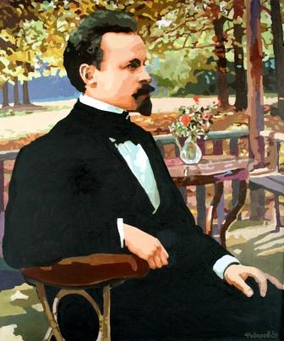
Круг жизни поэта
Известный поэт «серебряного века» Константин Бальмонт был еще и философом. Он представлял человека в центре круга жизни, от которого он удалялся, когда решал свои житейские проблемы, и возвращался в центр, когда находил время задуматься о своем предназначении.
Пред нами дышит череда
Явлений Силы и Недужности,
И в центре круга мы всегда,
И мы мелькаем по окружности.
Константин Бальмонт

Slide 15

Математическая считалочка
Писатель Сергей Бобров в фантастической книге для школьников «Волшебный Двурог» написал:
Чтобы нам не ошибаться,
Надо правильно прочесть:
Три, четырнадцать, пятнадцать,
Девяносто два и шесть.
Ну и дальше надо знать,
Если мы вас спросим -
Это будет пять, три, пять,
Восемь, девять, восемь.
Вместе с нами постарайтесь
И запомните, как есть:
Три, четырнадцать, пятнадцать,
Девяносто два и шесть."

Slide 16


О вычислениях значения числа π на современном этапе
С появлением ЭВМ значения числа π было вычислено с достаточно большой точностью. В США, например, был получен результат с более 30 млн. знаков. Если распечатать значение числа, полученное в США, то оно займёт 30 томов по 400 страниц в каждом.
Вычисление такого числа знаков для π не имеет практического значения, а лишь показывает огромное преимущество и совершенство современных средств и методов вычисления по сравнению со старыми.

Slide 17

С помощью компьютера было вычислено десятичных знаков:
1949 год — 2037 десятичных знаков
1958 год — 10000 десятичных знаков
1961 год — 100000 десятичных знаков
1973 год — 10000000 десятичных знаков
1986 год — 29360000 десятичных знаков
1987 год — 134217000 десятичных знаков
1989 год — 1011196691 десятичный знак
1991 год — 2260000000 десятичных знаков
1994 год — 4044000000 десятичных знаков
1995 год — 4294967286 десятичных знаков
1997 год — 51539600000 десятичных знаков
1999 год — 206 158 430 000 десятичных знаков.
Суперкомпьютер в сентябре 1999 года работал 37 часов 21 минут 4 секунды, используя 865 Гбайт памяти для основной задачи, и 46 часов и 816 Гбайт для вспомогательной оптимизации вычислений.

Slide 18

В 2009 году французский программист Фабрис Беллар поставил рекорд вычисления числа Пи с точностью до 2,7 трлн знаков после запятой. Что самое удивительное, он сделал это на своём персональном компьютере под управлением Fedora 10.
Достижение Беллара показало, что не обязательно иметь суперкомпьютер для таких вычислений, и его коллеги решили сделать компьютер помощнее и перекрыть достижение француза.
2 августа 2010 года американский студент Александр Йи и японский исследователь Сигэру Кондо рассчитали последовательность с точностью в 5 триллионов цифр после запятой.

Slide 19
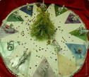


Спасибо за внимание!

